Slide 1

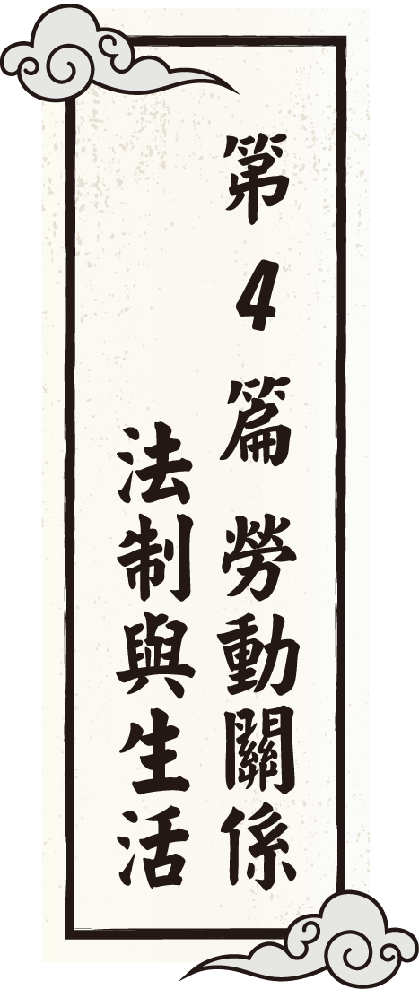
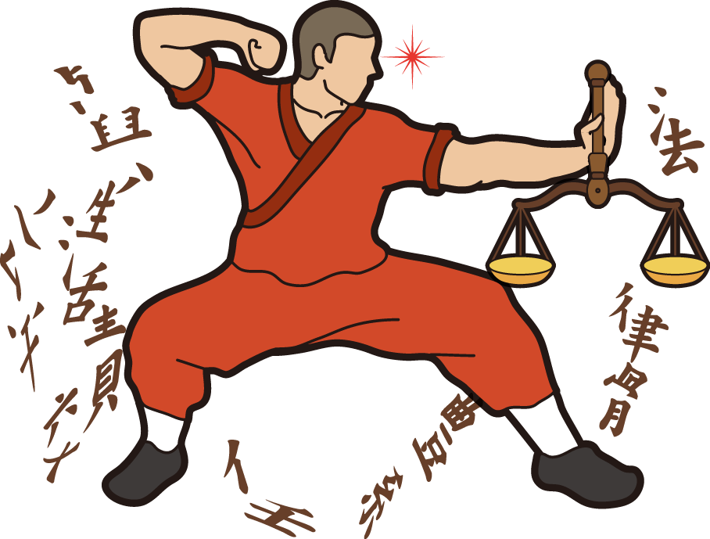


Slide 2
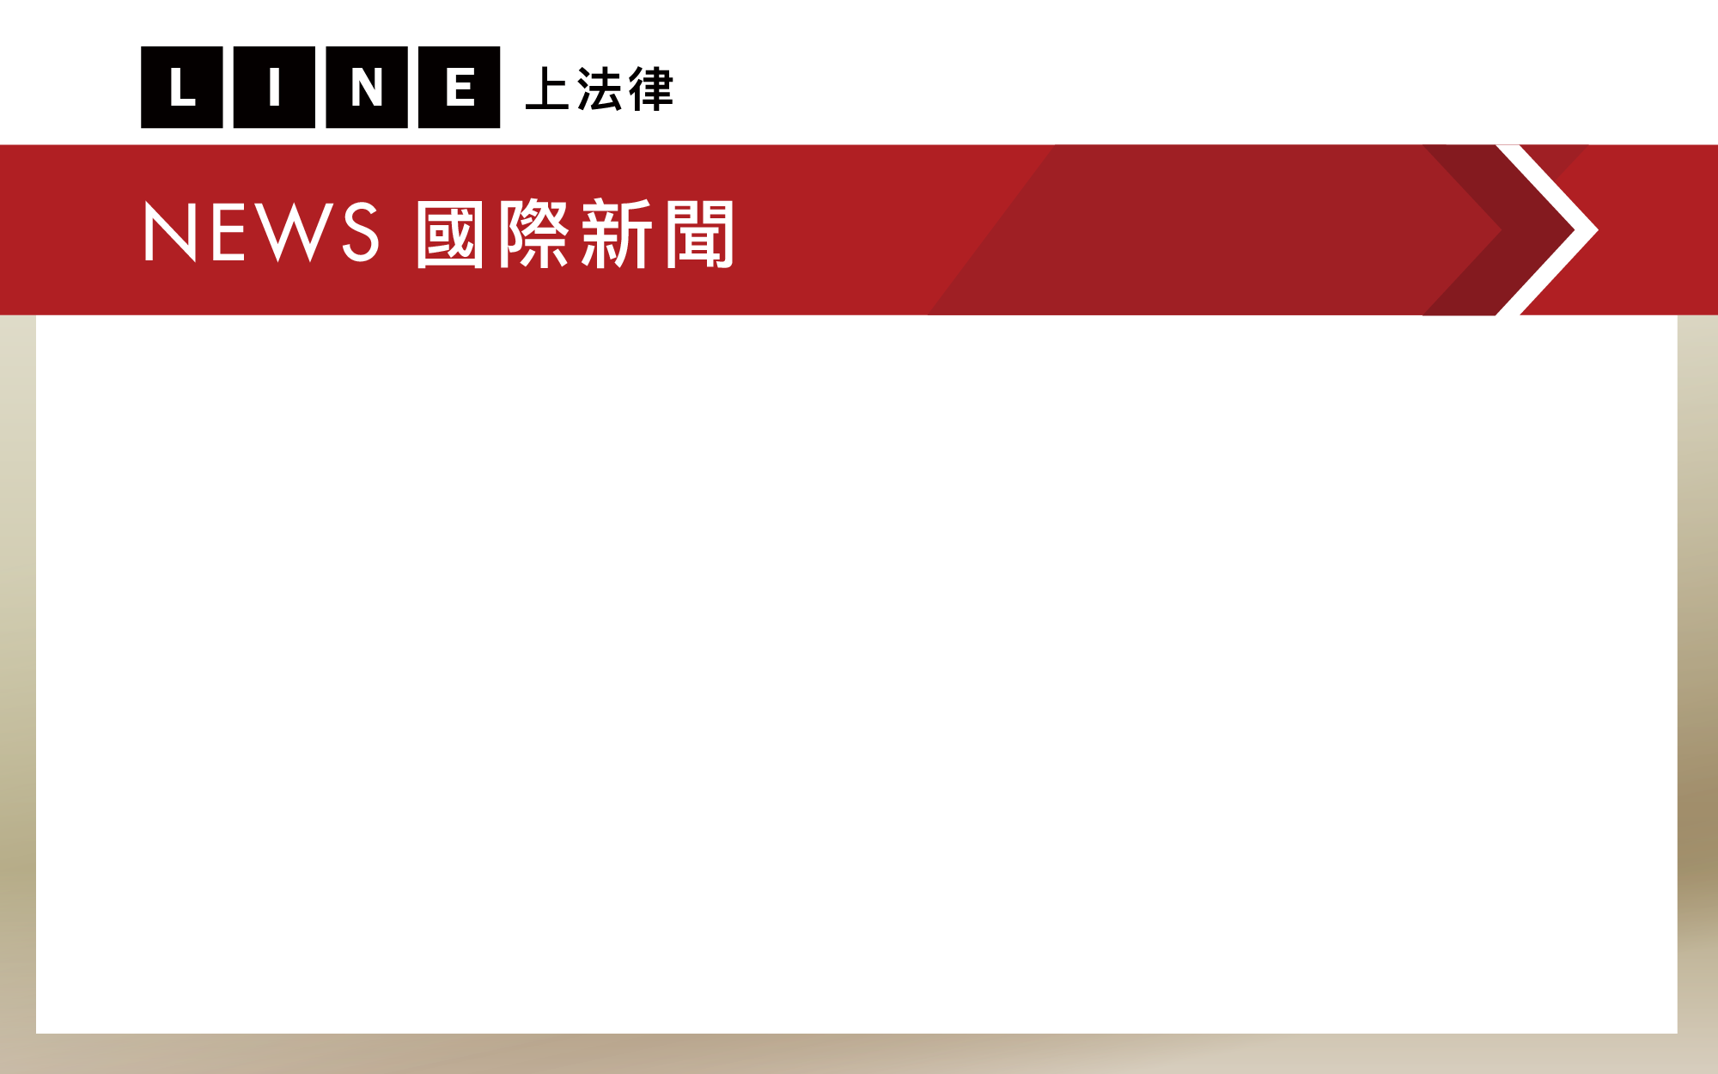



勞動契約怎麼看?
大雄在 107 年 5 月中旬應徵 A 公司工作，順利錄取。
107 年 6 月 1 日是他的第一天上班日，主管就要他簽署「最低服務年限同意書」。
167

Slide 3


勞動契約怎麼看?
保證會在 A 公司工作至少 2 年，否則就要賠償違約金 2 個月薪水及制服費 1 萬元。
108 年初公司以沒有獲利為由，要求員工簽署願意配合減薪一成的同意書。
167

Slide 4



勞動契約怎麼看?
大雄於是萌生辭意，在朋友阿順介紹下，於同年 4 月 1 日跳槽別家公司。
兩個禮拜後，大雄就接到 A 公司的存證信函，要求他賠償違約金及制服費。
一年內離職賠一月薪 (01ˍ44)
167

Slide 5
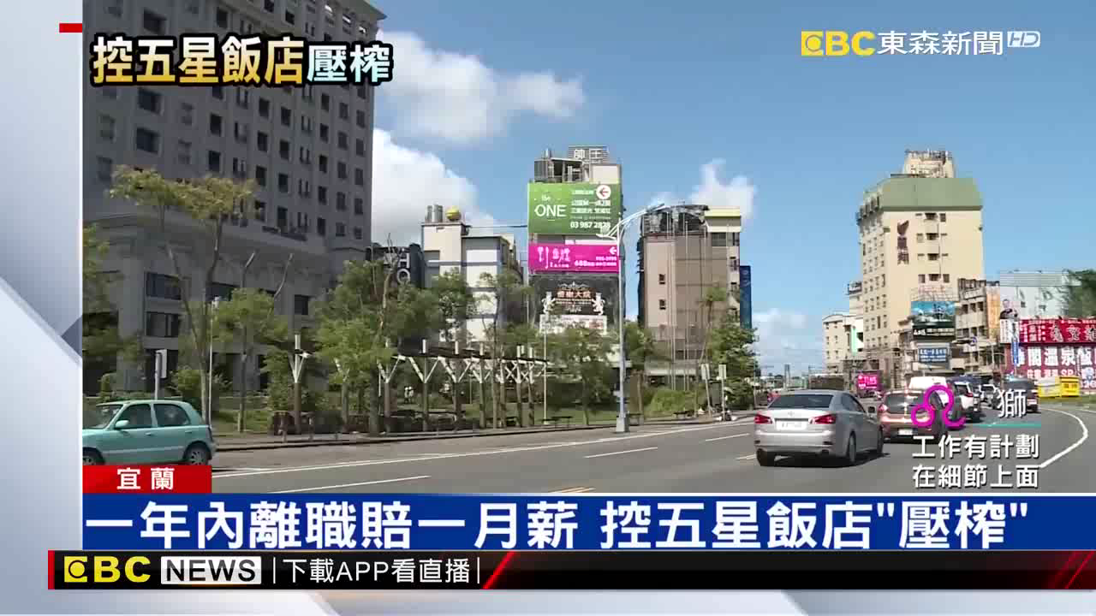



一年內離職賠一月薪
YOU
TUBE
01:44

Slide 6
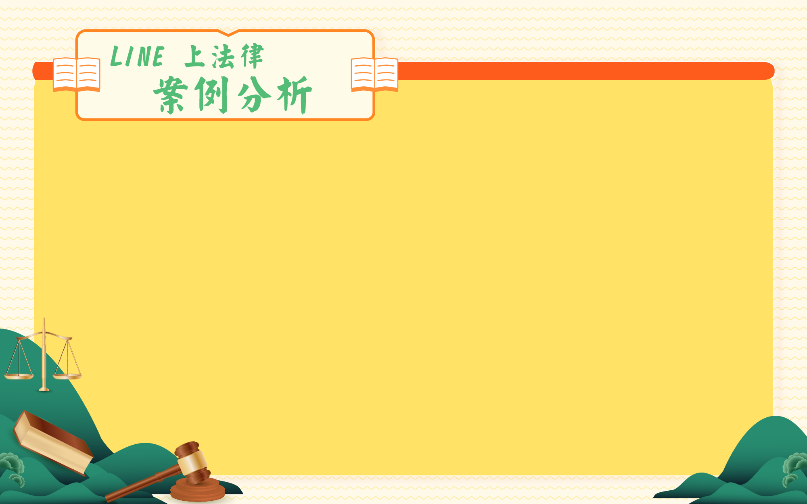

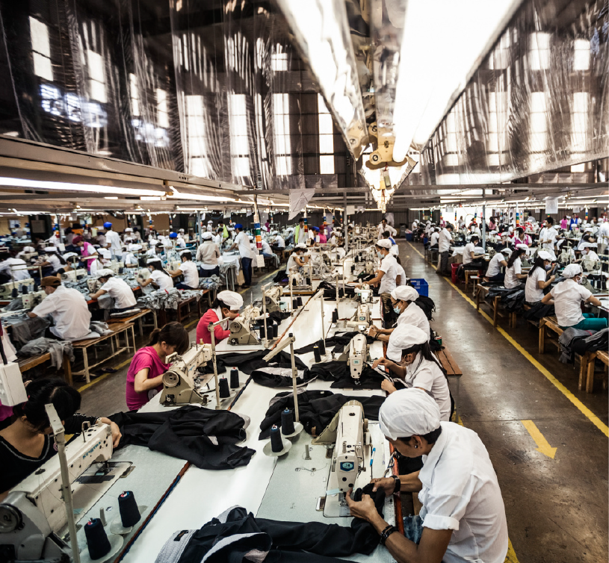
最低服務年限條款
勞工常為爭取工作機會，被迫簽訂。
提前離職或被迫離職會面臨無力償還巨額違約金之困境。
173

Slide 7

勞動基準法明定：
雇主有意約定最低服務年限。
須對勞工有投入專業培訓，或提供勞工合理補償，違反者約定無效。
173

Slide 8
不用負擔違約相關責任
發生不可歸責勞工事由導致勞工提前終止勞動契約時，勞工不用負擔違約相關責任。
173
包含違約金、損害賠償或返還訓練費用等責任，以保障勞工職業選擇自由

Slide 9





Slide 10
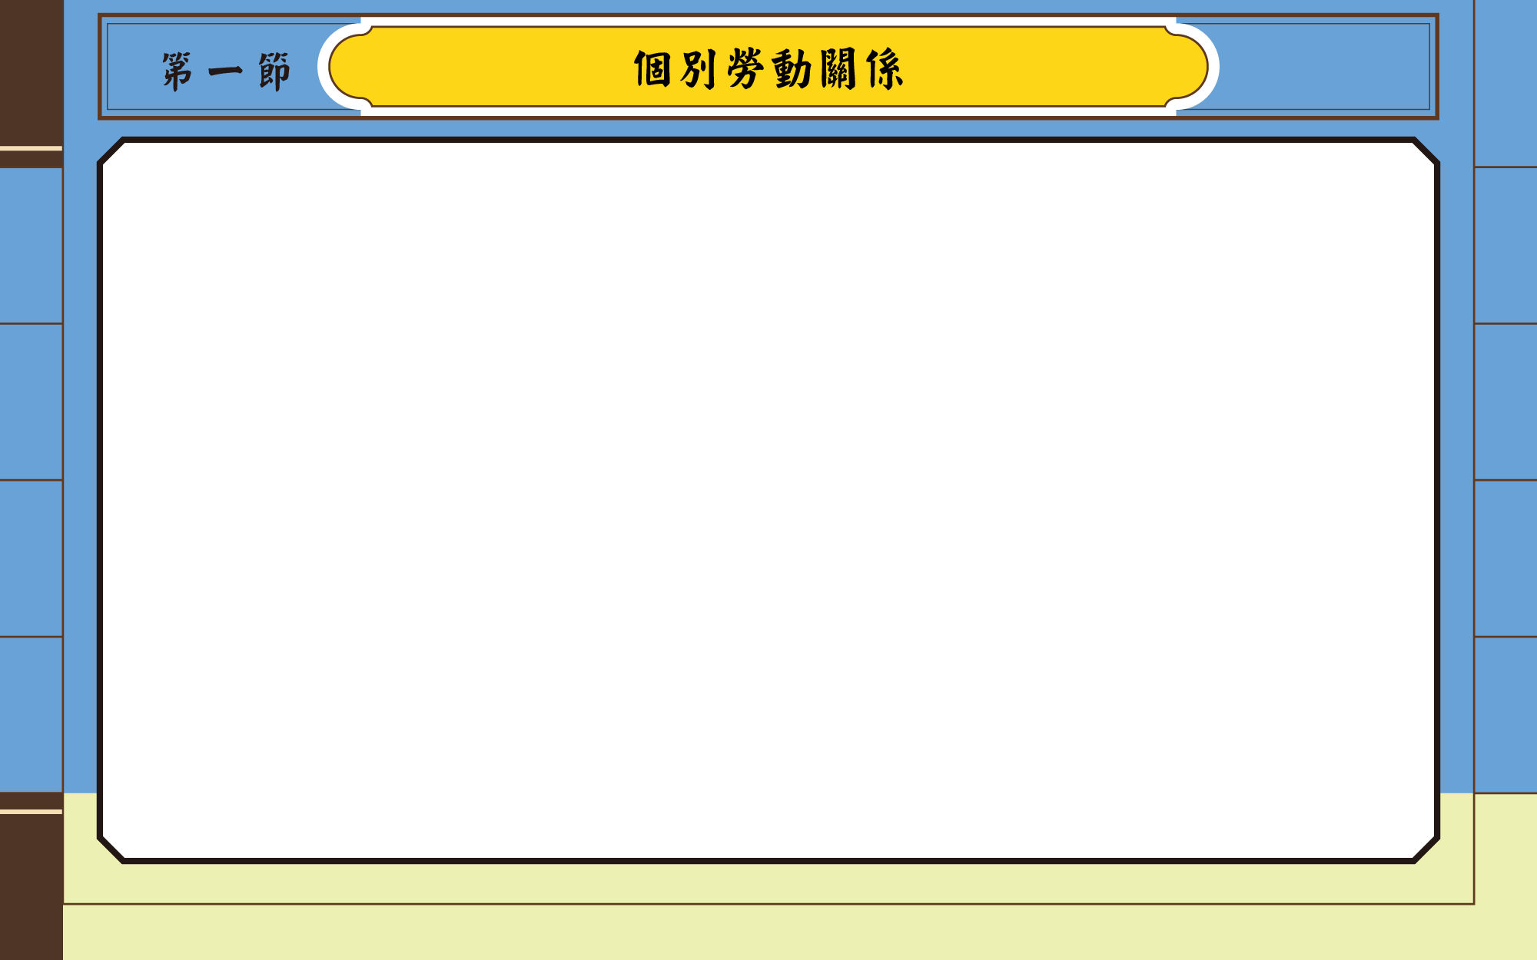

我們在第九課「LINE 上法律」提到小明找到學校附近餐廳的打工機會，以及畢業之後找到工作。
168

Slide 11
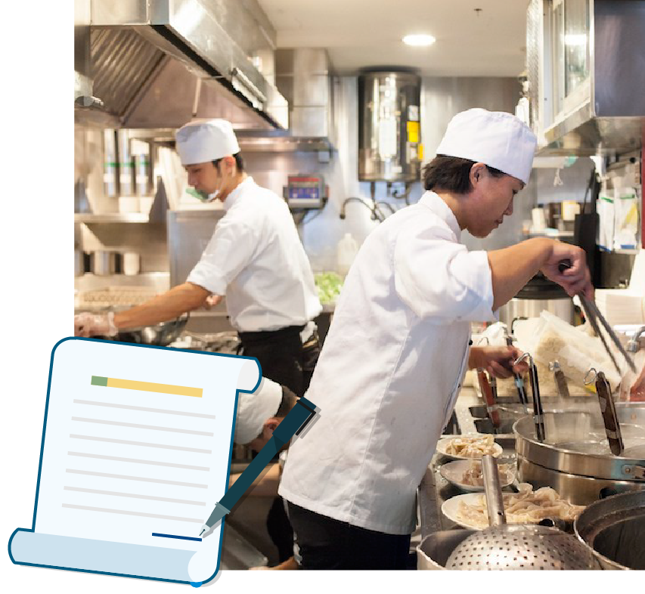
個別勞動關係 :
勞工個人與雇主之間會以口頭或書面方式約定勞動契約，以規範工作期間各種權利義務的法律關係。
168

Slide 12

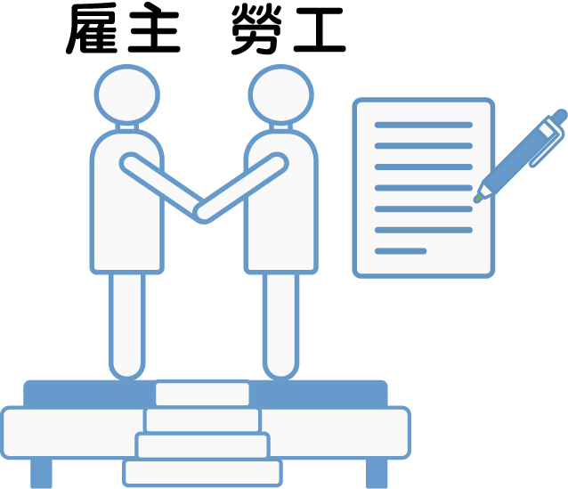
《雙務契約》：
勞工有提供勞務之義務，雇主則有請求勞工履行義務之權利。
168

Slide 13
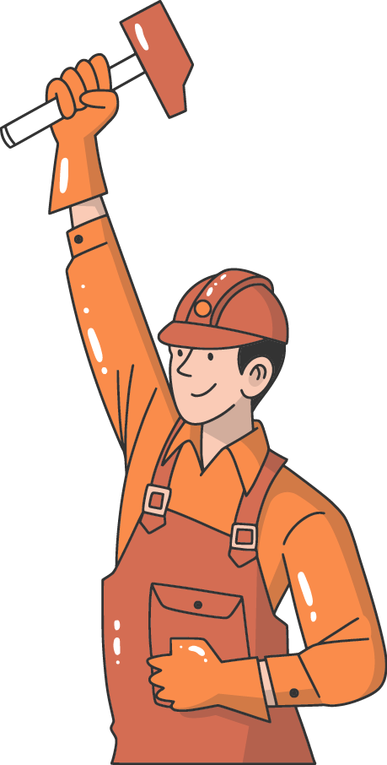
《雙務契約》：
雇主工資給付義務方面，由國家制定勞動保護性質之法律—以《勞動基準法》限制。
168

Slide 14

《雙務契約》：
基於工資乃勞工及其家屬維持生活的重要資源，為了保護經濟上弱勢的勞工不會受到不當剝削之故。
168

Slide 15
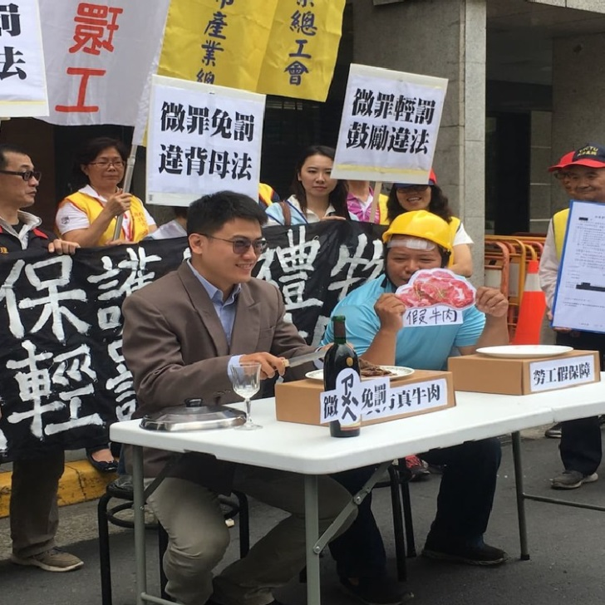
《雇主對勞工之義務》：
保護照顧義務
職場性騷擾預防補救
投保勞、健保、就業保險 等
168

Slide 16

《勞工對雇主之義務》：
勤勉忠誠
保守營業秘密
美商美光 2 主管投靠聯電
營業秘密罪起訴 (01ˍ42)
168

Slide 17
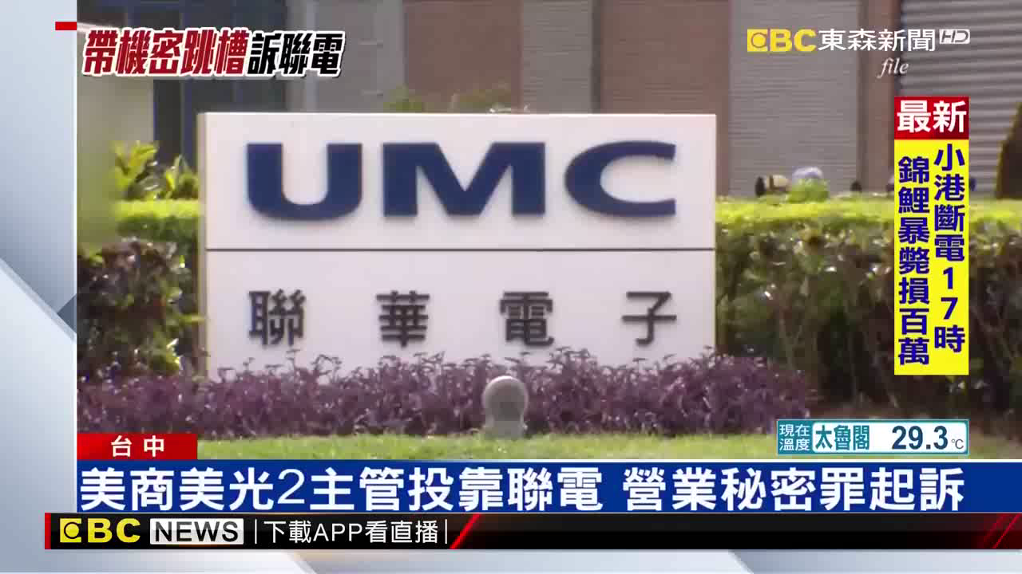
美商美光 2 主管投靠聯電
營業秘密罪起訴
YOU
TUBE
01:42

Slide 18


從「大明印刷公司勞動契約」的範例中了解：
《勞動基準法》對各項勞動條件的保護
169

Slide 19
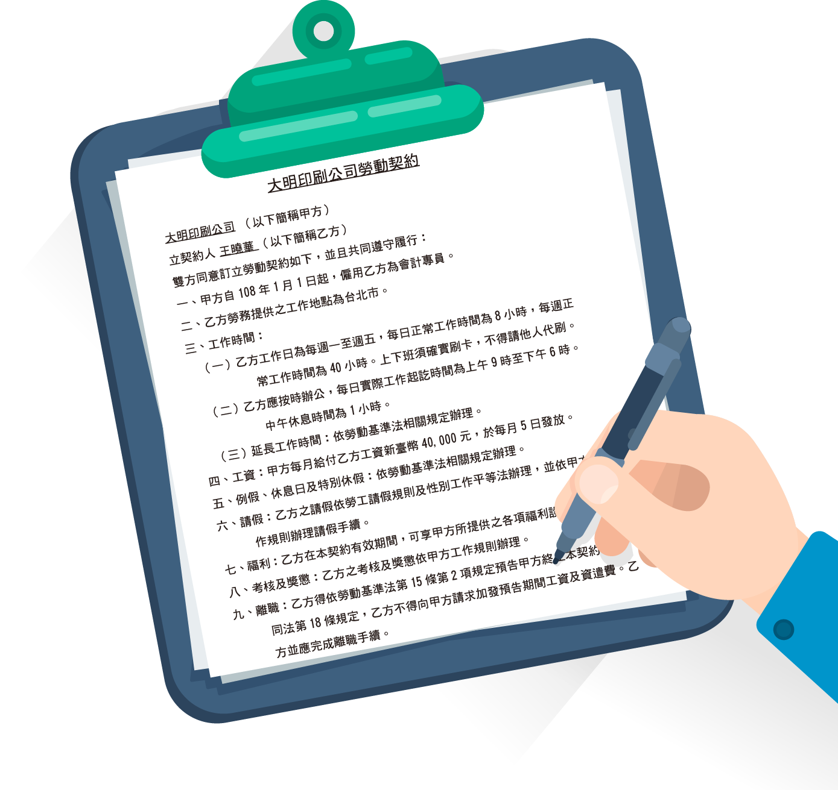
大明印刷公司與勞工王曉華所約定的契約內容，大致上與其他常見勞動契約一樣！
169

Slide 20

內容包括 :
工資約定及發放日期
工作時間及休息、請假 等規定
福利事項、考核及獎懲、離職 等規定
169

Slide 21
基於勞工健康需求、保障勞工從事家庭等考量…
而有了《勞動基準法》關於相關的工作時間及休息、休假的法律規範。
169

Slide 22


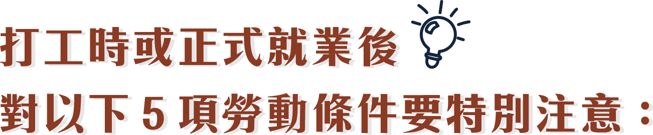





170

Slide 23

工資
工資議定不得低於：「基本工資」。
雇主應該「全額、直接、定期」給付勞工工資。
170

Slide 24

工資
雇主不得預扣勞工工資作為違約金或賠償費用( 禁止預扣工資）。
雇主不可以因為性別不同而對勞工有差別待遇( 同工同酬原則）。
勞動契約祭「違約金」
綁護理師！(01ˍ54)
170

Slide 25
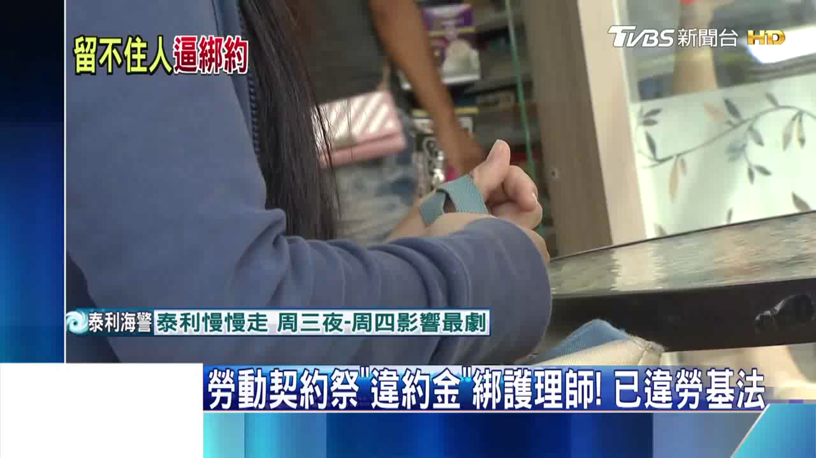
勞動契約祭「違約金」綁護理師！
YOU
TUBE
01:54

Slide 26
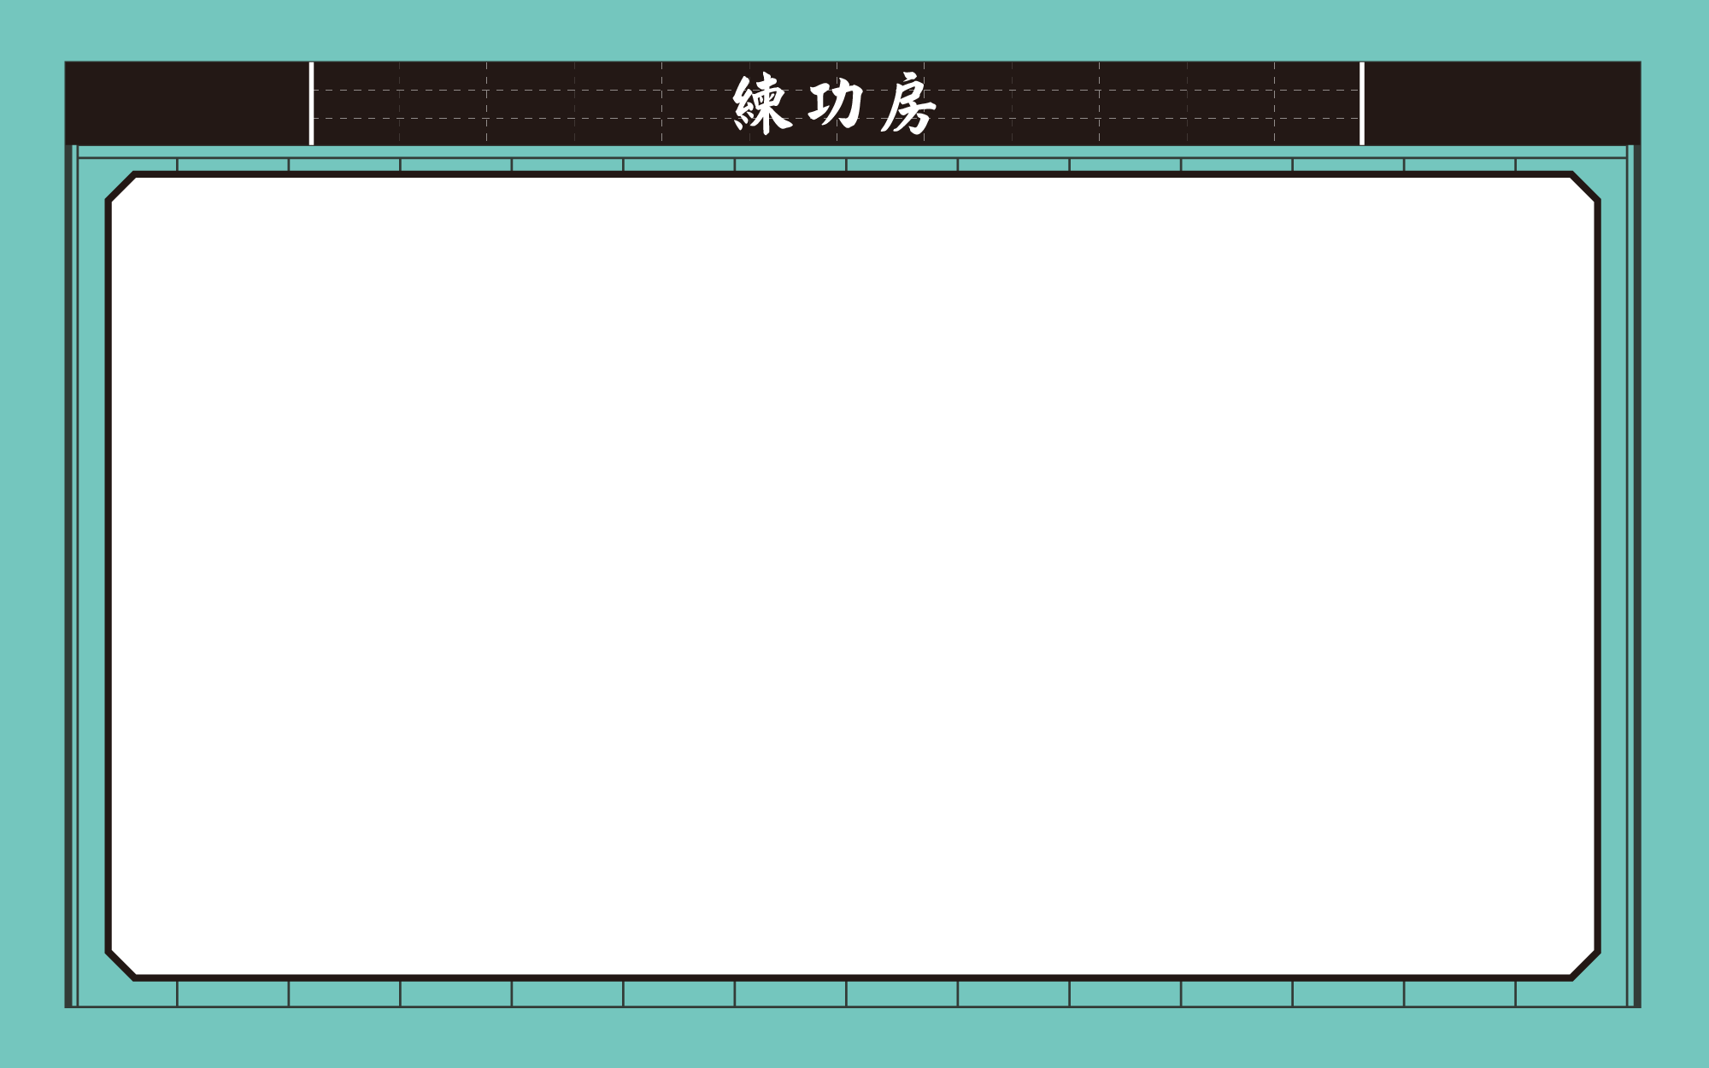


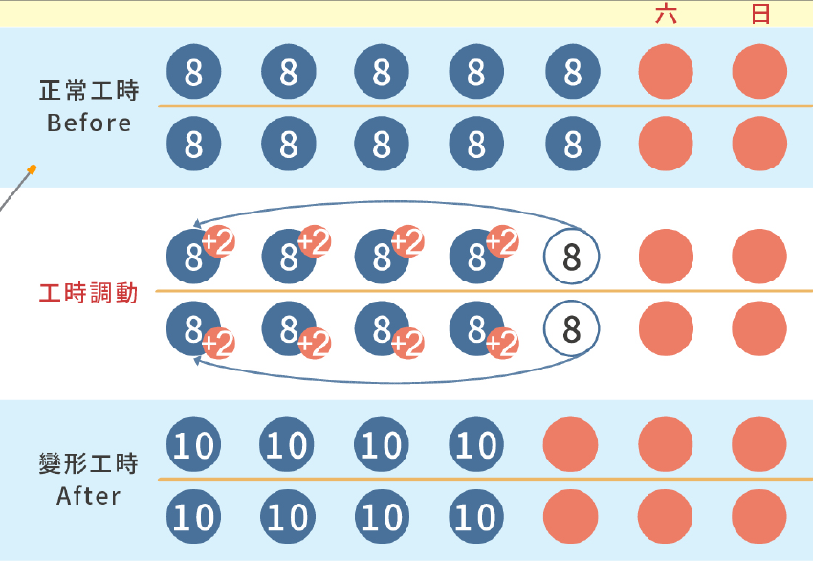
產業不同的變異
部分工作無法規劃成每天上班 8 小時，每週固定上班五天，因此勞基法設計了變形工時制度，
170

Slide 27

勞動部最新函釋打工族可納彈性工時 (02ˍ03)
產業不同的變異
允許企業彈性調整工作時間，安排符合需求型態的班表。
由於有別於一般勞工，因此被稱為變形工時。
170

Slide 28
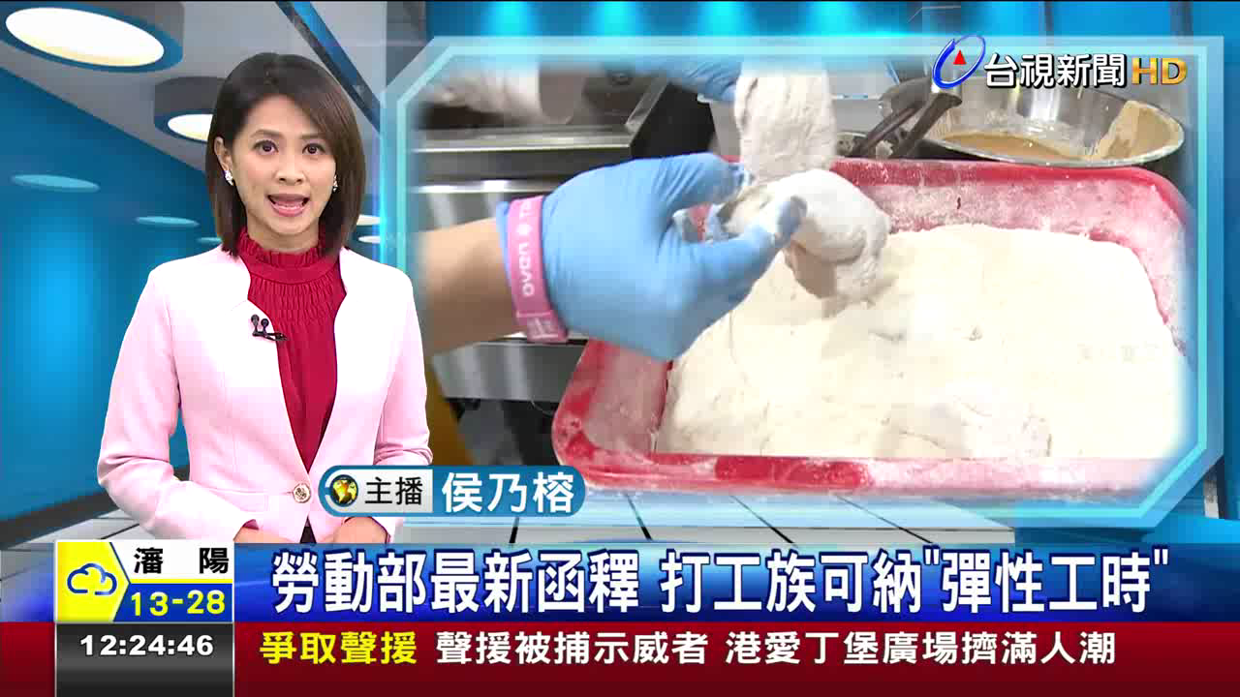
勞動部最新函釋打工族可納彈性工時
YOU
TUBE
02:03

Slide 29
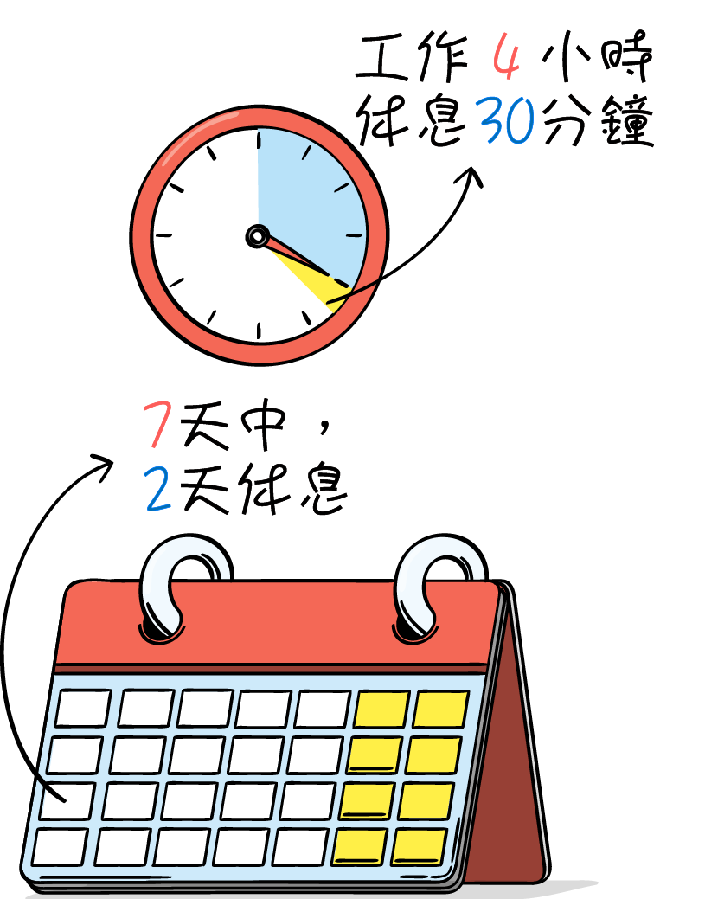
繼續工作 4 小時，至少應有 30 分鐘之休息。
170
勞工每 7 日中應有 2 日之休息，其中 1 日為例假，1 日為休息日。
  但特定情況之行業得於每 7 日之週期內彈性調整例假。

Slide 30

工作期間有請婚假、喪假、病假、事假、公假的權利，
  可依「勞工請假規則」辦理。
請喪假遭要求改期 (01ˍ38)
170

Slide 31
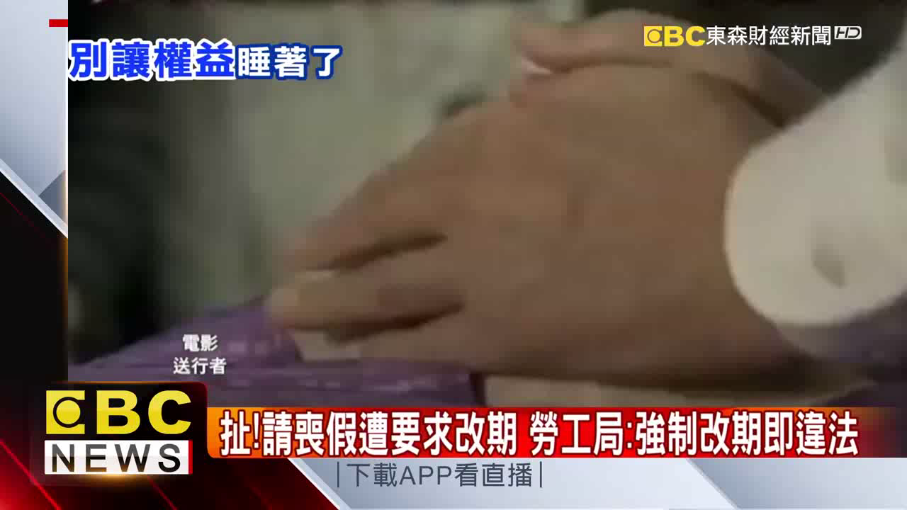
請喪假遭要求改期
YOU
TUBE
01:38

Slide 32

雇主依據《勞動基準法》規定資遣勞工：
  應依同法第 17 條規定發給勞工資遣費。
171

Slide 33
選勞退新制的勞工：
  資遣費計算另依《勞工退休金條例》第 12 條規定辦理。
171

Slide 34

雇主依法終止勞動契約，須依《勞動基準法》第 16 條規定
按工作年資長短預告勞工，接到預告後請假外出（此即謀職假），請假期間工資照給。
171

Slide 35
雇主依法終止勞動契約，須依《勞動基準法》第 16 條規定
若未預告而終止契約，應給付預告期間之工資。
171

Slide 36

雇主應按月提繳勞工退休金（每月不得低於勞工每月工資的 6%）。
不得因勞工離職，扣留其工資作為賠償或要求勞工繳回！
三十秒搞懂勞工退休金 (02ˍ01)
171

Slide 37

三十秒搞懂勞工退休金
YOU
TUBE
02:01

Slide 38
如未依法，勞工可向雇主請求損害賠償，也可申訴檢舉。
個人退休金專戶累積之退休金及收益，於年滿 60 歲時始得請領。
勞工退休金 (01ˍ37)
171

Slide 39
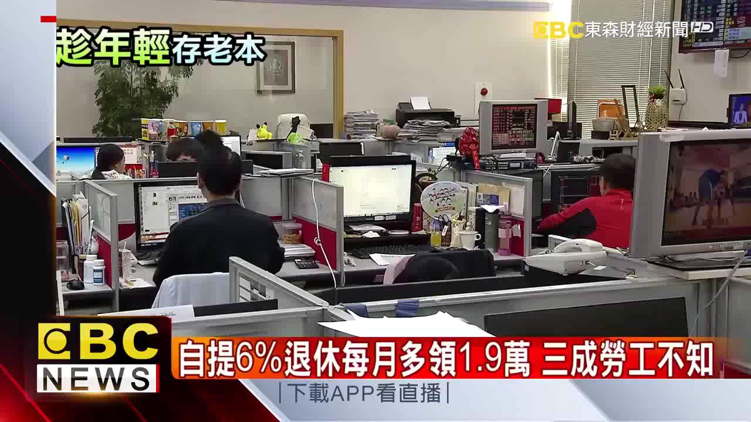
勞工退休金
YOU
TUBE
01:37

Slide 40
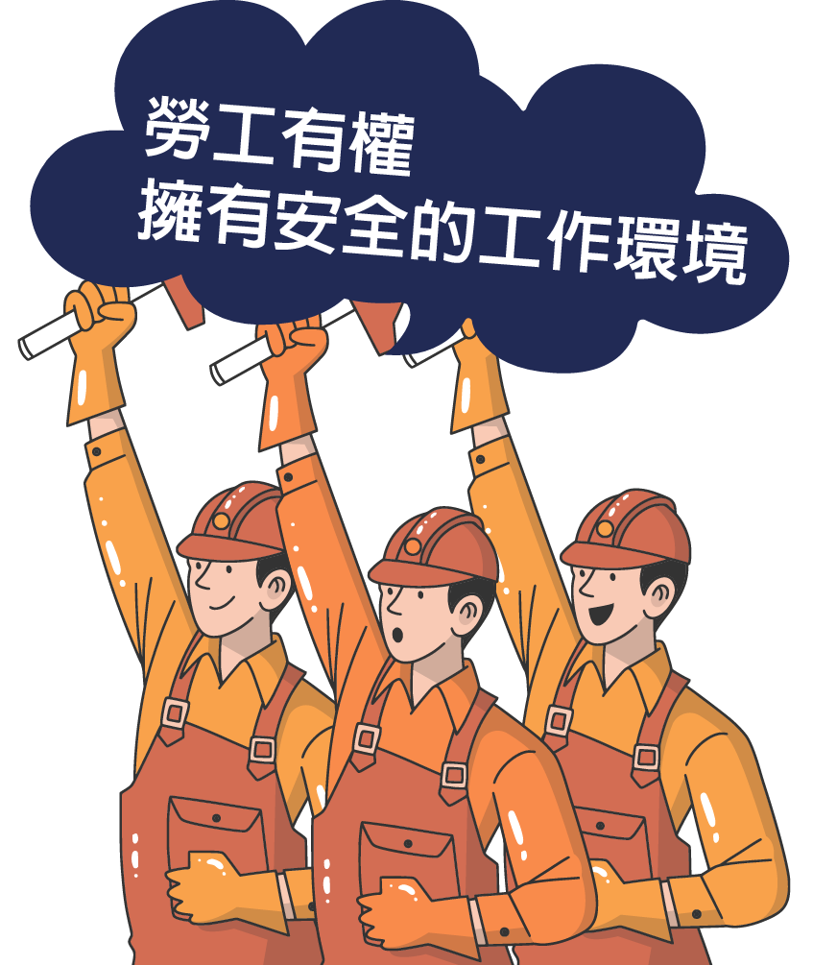
雇主應提供安全衛生的工作環境。
萬一發生職業災害，雇主不可違法擅自終止勞動契約。
171

Slide 41

萬一發生職業災害，《職業災害勞工保護法》規定雇主不可違法擅自終止勞動契約。
應依規定負擔職災勞工醫療費用、醫療間無法工作之原領薪資 等。
因公移動時非本人疏失、違規遭受意外，也算職災的一種喔！
171

Slide 42
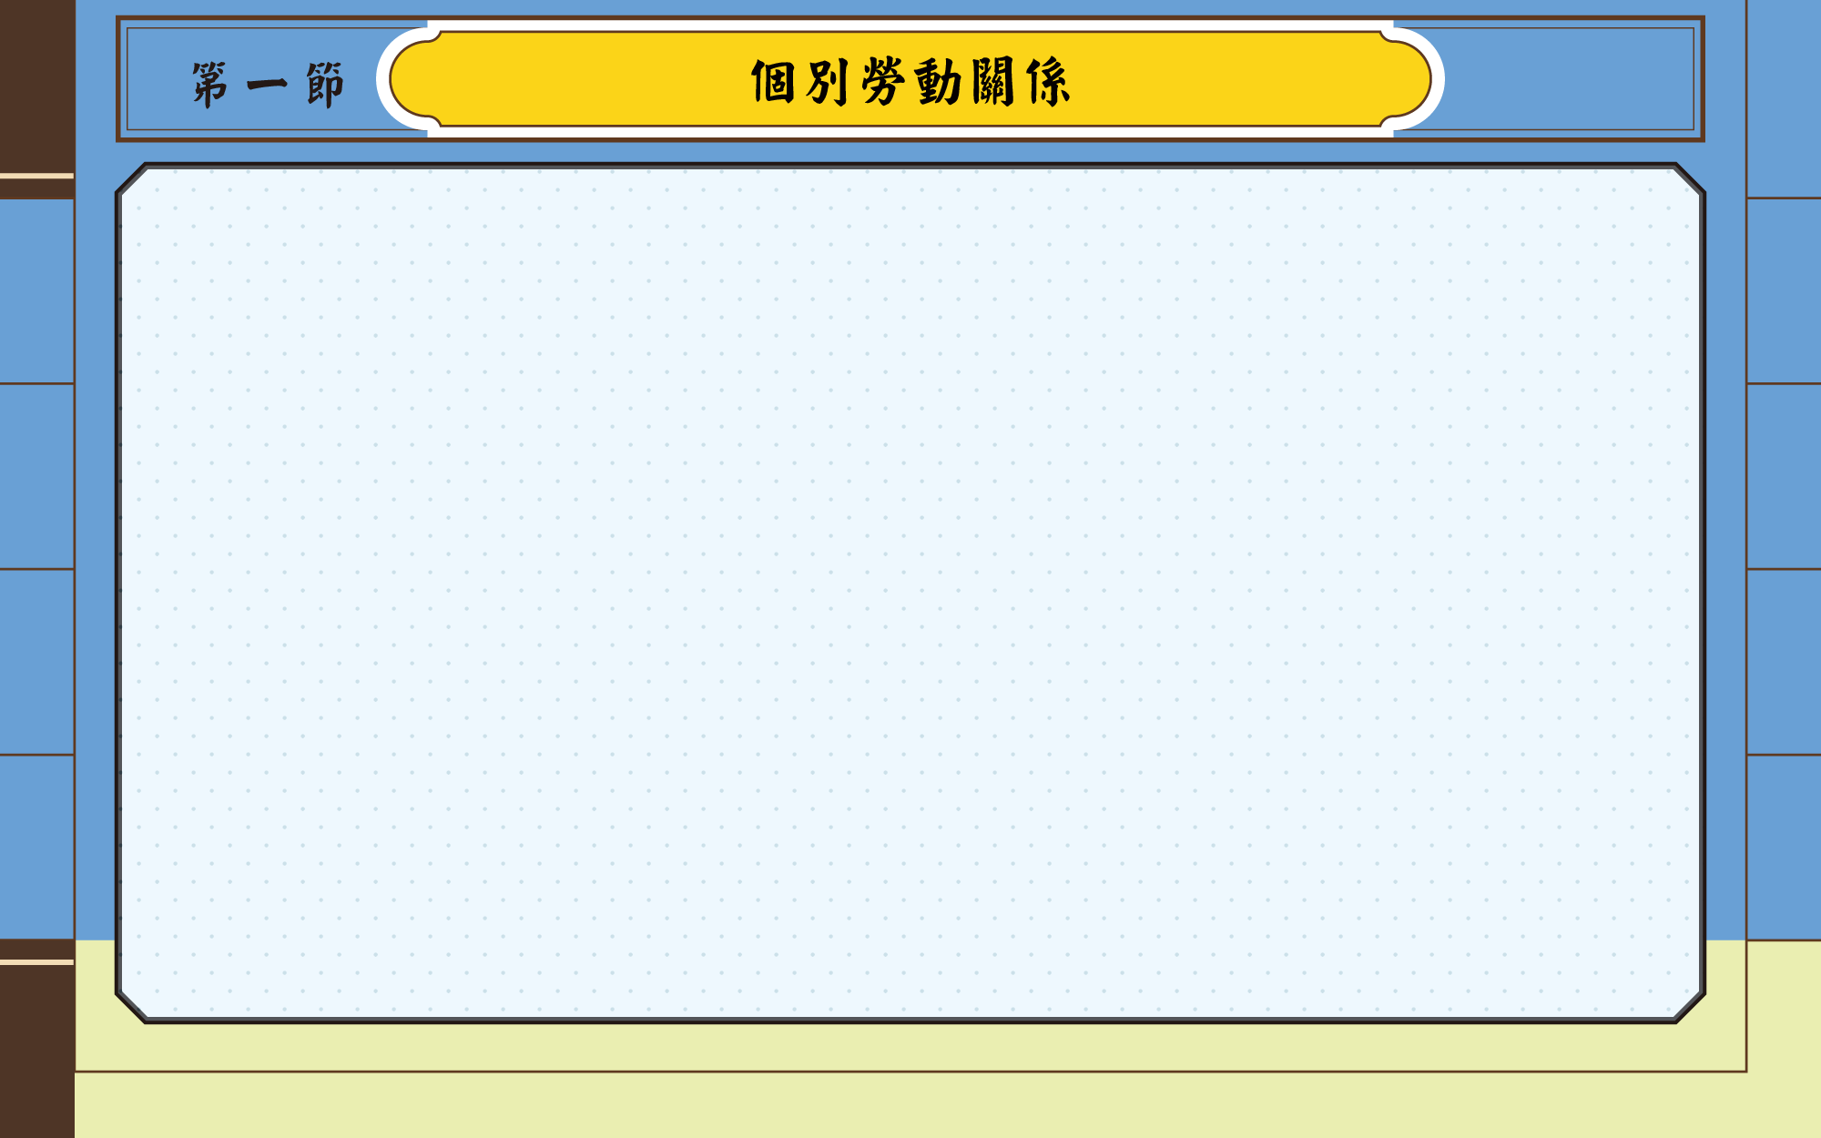


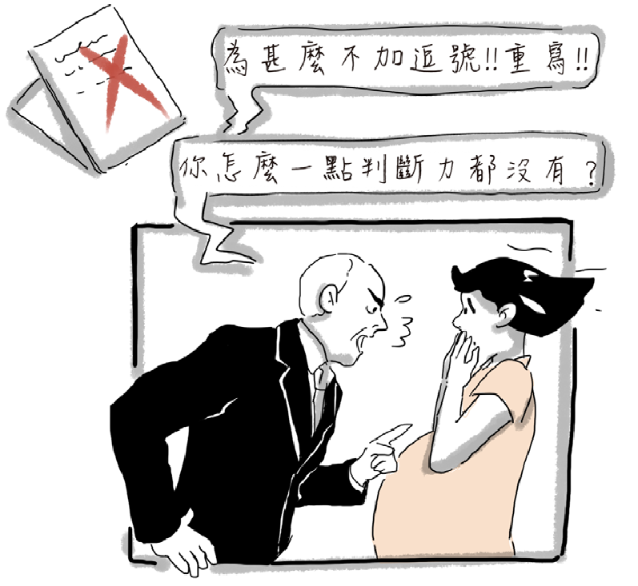
再過幾個月就要生產的明娟最近心情很煩。
因為老闆這陣子一直挑剔她的工作表現，
172

Slide 43
明娟覺得公司的動作是在暗示她自己請辭。
她擔心最後被老闆藉故逼退，不知如何是好？
172

Slide 44
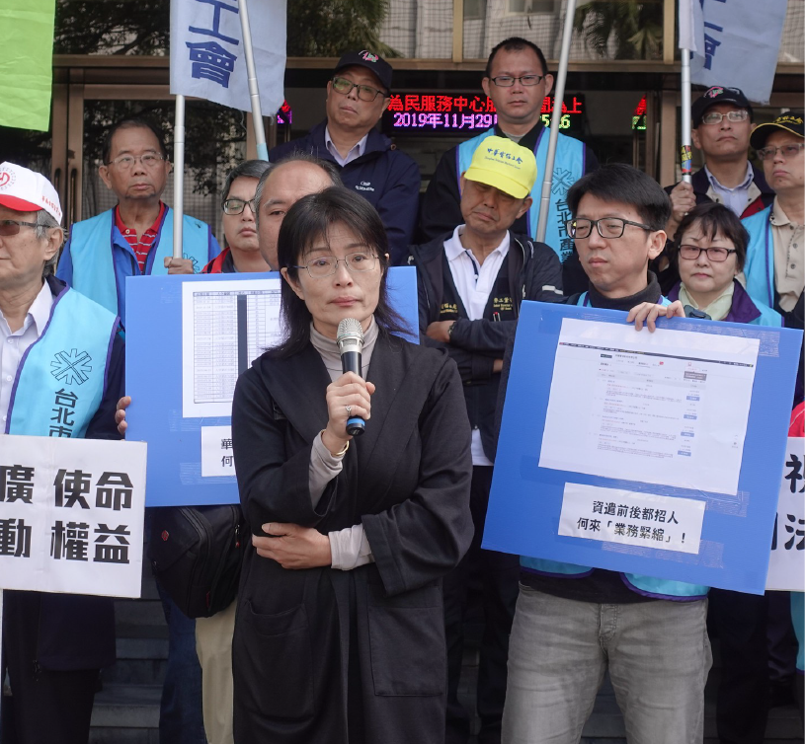
資遣或解僱勞工
如事業經營有虧損或業務緊縮等情形有進行組織調整、裁員之需要。
172

Slide 45
資遣或解僱勞工
或以維護企業內部秩序為由…
對於不遵守公司紀律之勞工予以懲戒解僱。
172

Slide 46

資遣或解僱勞工
雇主：
可依法終止勞動契約（即資遣或解僱）
172

Slide 47
資遣或解僱勞工
雇主：
可採用對勞工權益影響較輕的措施
  （例如：調職、記過等）
172

Slide 48
資遣或解僱勞工
資遣或解僱應為雇主無法避免或不得已之手段，即為：「解雇最後手段性原則」
協調不成解雇 5 員工 (01ˍ48)
172

Slide 49
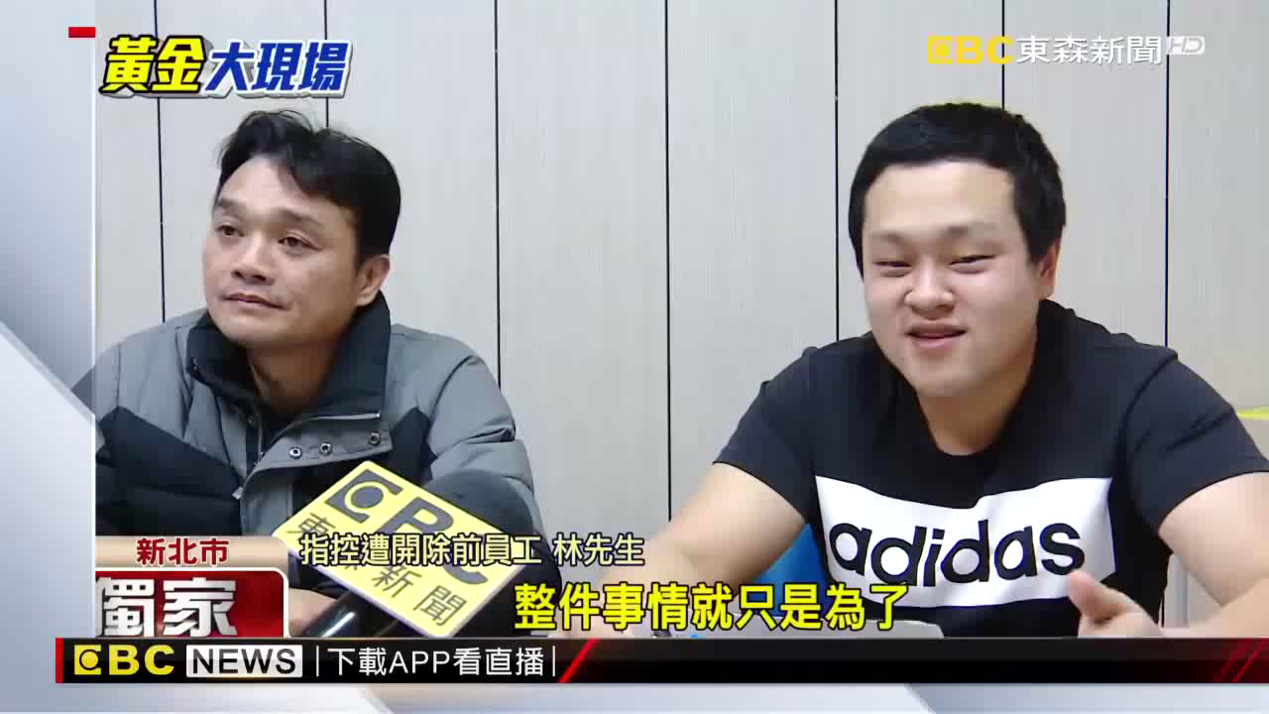
協調不成解雇 5 員工
YOU
TUBE
01:48

Slide 50

避免雇主濫行解僱權
勞工在產假停止工作期間或是發生職業災害醫療期間，雇主不得任意資遣或解僱。
172

Slide 51
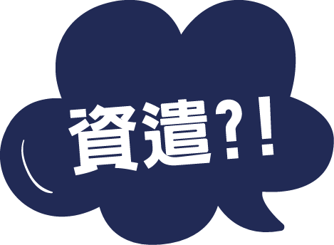
避免雇主濫行解僱權
不得以受僱者有結婚、懷孕等理由解僱。
若違反，勞動契約的終止不生效力。
懷孕被資遣( 02ˍ01)
172

Slide 52
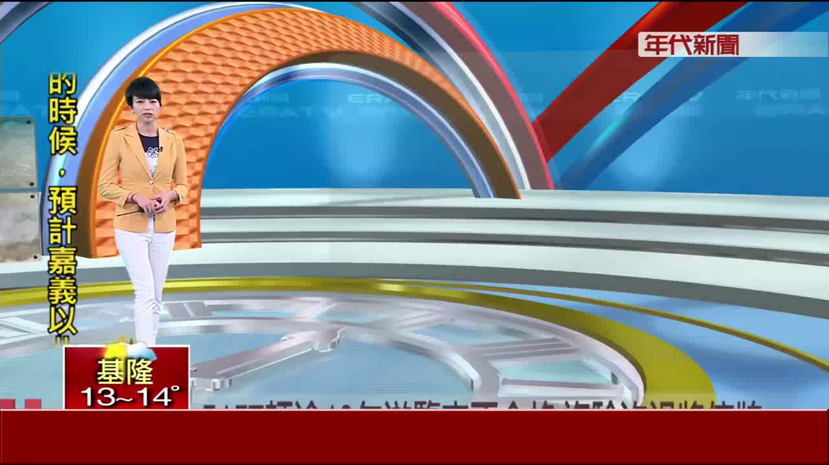
懷孕被資遣
YOU
TUBE
02:01

Slide 53

避免雇主濫行解僱權
明娟若是因為懷孕之事由而被老闆解僱，則老闆即違法。
明娟可蒐集事實證據向勞工局申訴。
172

Slide 54
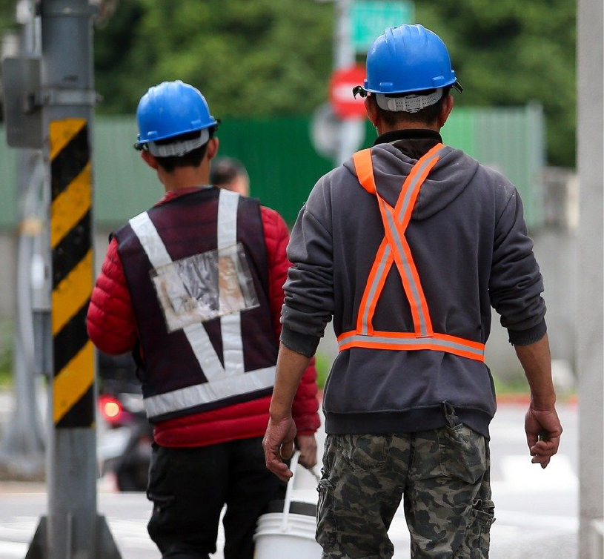
契約
《勞動基準法》規定，勞動契約分為：
定期契約
不定期契約
173

Slide 55
定期契約
臨時性、短期性、季節性及特定性工作得為定期契約
不定期契約
有繼續性工作
173

Slide 56
定期契約
如果定期契約期滿離職者，勞工不得向雇主請求加發預告期間工資及資遣費。
派遣保障首入法 (01ˍ21)
173

Slide 57
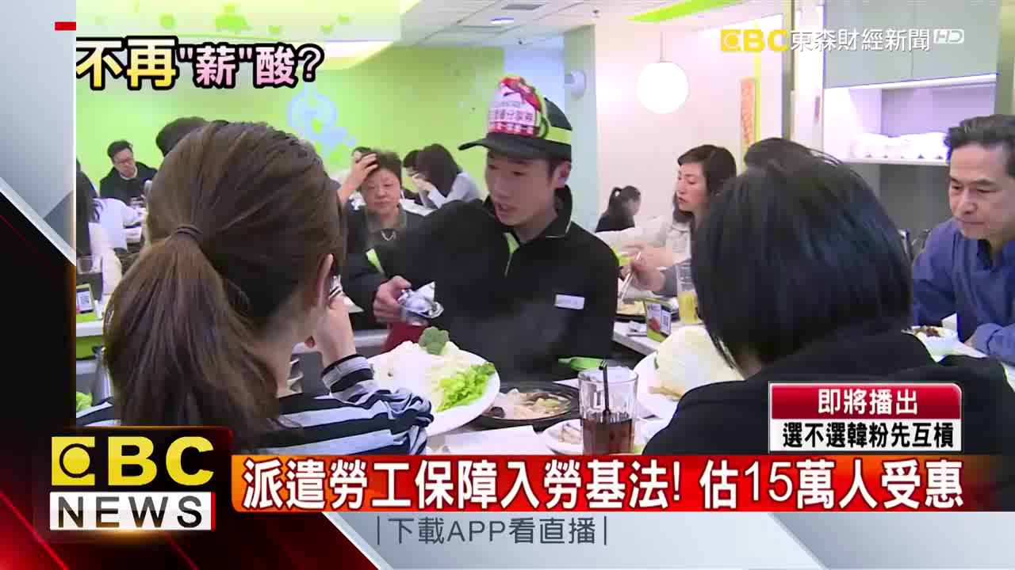
派遣保障首入法
YOU
TUBE
01:21

Slide 58

不定期契約
派遣勞工受僱於派遣公司，仍從事繼續性工作。
派遣公司與派遣勞工所訂定的為不定期契約。
173

Slide 59
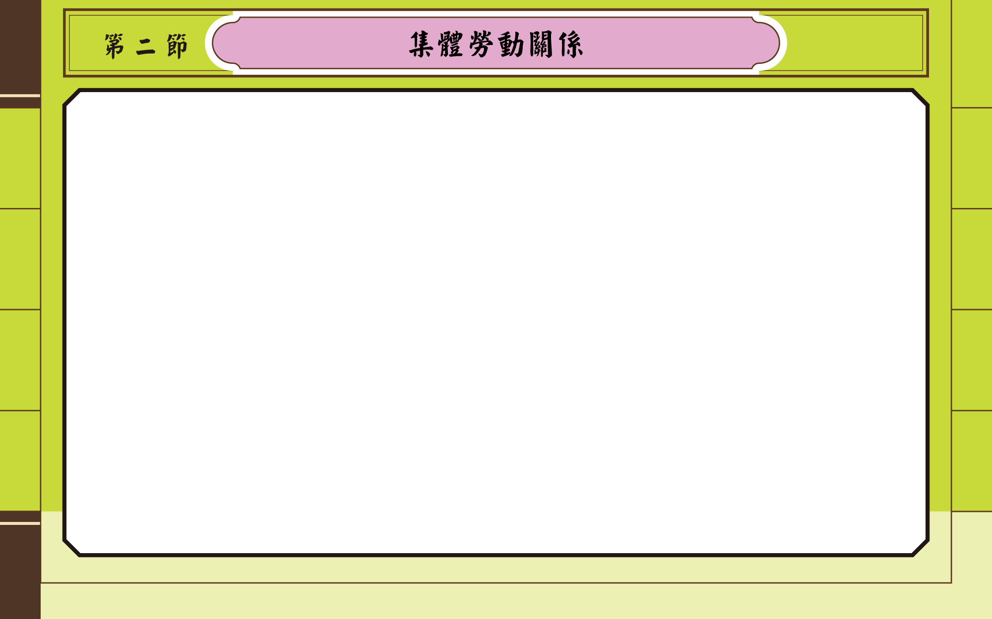
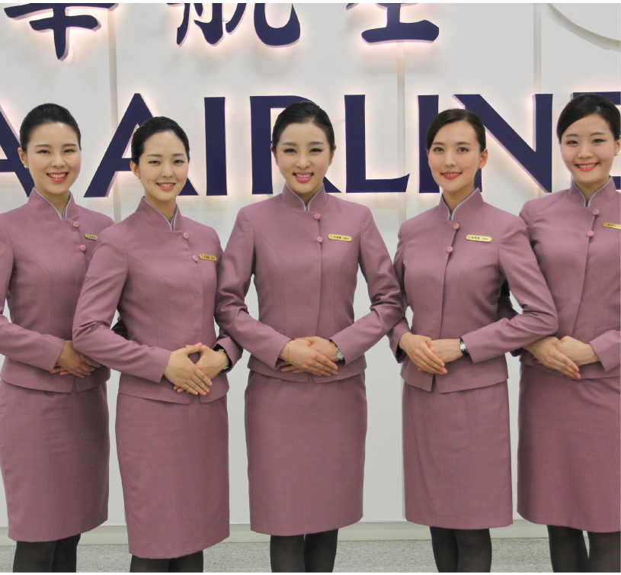
集體勞動關係的一方是工會組織。
另一方為雇主或雇主組織，是團體對團體的關係。
174

Slide 60
本節將帶領同學學習如何透過勞動三權的行使，改善及保障勞動條件。
創造良好、友善的勞動環境！
174

Slide 61
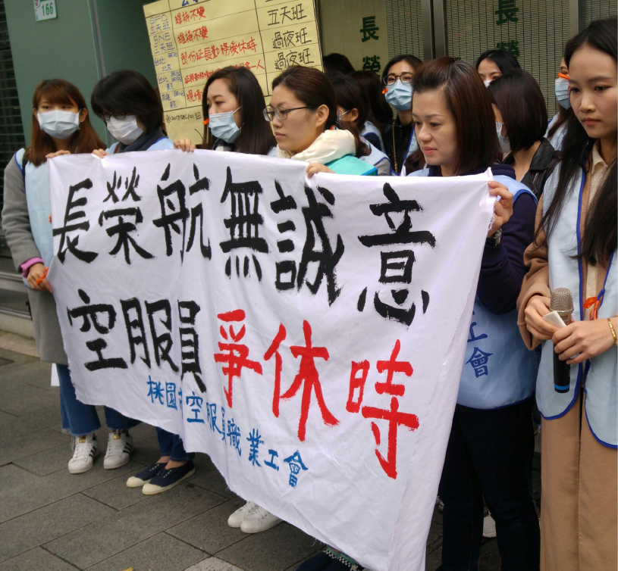
這幾年，臺灣航空業空服員及機師接連三次罷工行動，爭取合理休息時間及工作津貼、提升飛航安全及合理管理制度等訴求。
長榮航罷工 勞資有望釋善意(02ˍ02)
174

Slide 62
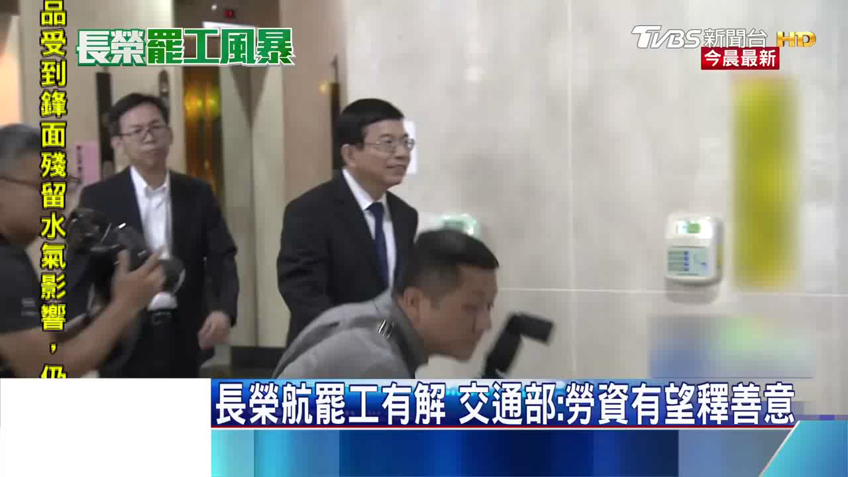
長榮航罷工 勞資有望釋善意
YOU
TUBE
02:02

Slide 63
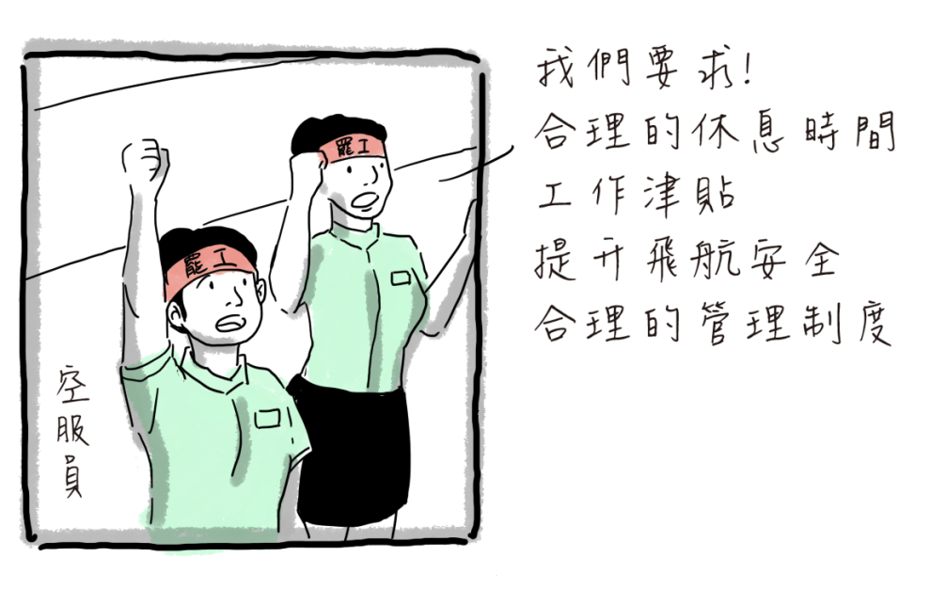
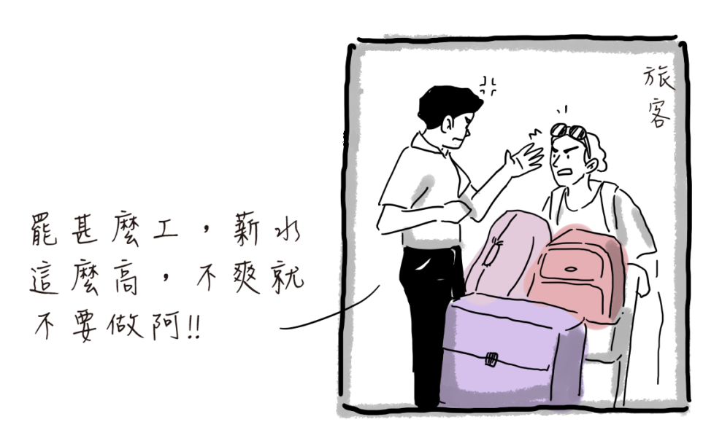
你知道工會這些主張嗎？
但在罷工期間因為航班取消，不少民眾及乘客抱怨，你對於這些反對罷工行動的人有何看法？
長榮 117 航班停飛 客暴走(01ˍ49)
174

Slide 64
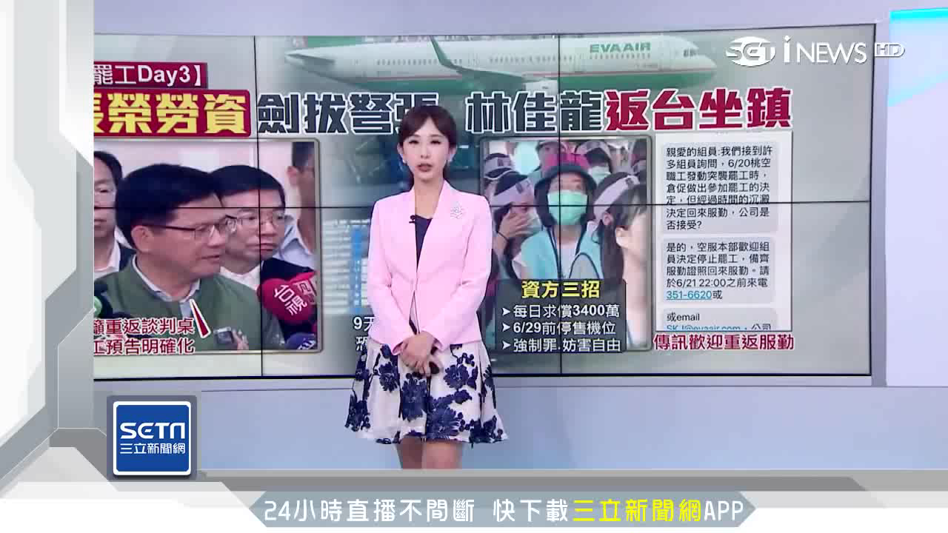
長榮117航班停飛 客暴走
YOU
TUBE
01:49

Slide 65

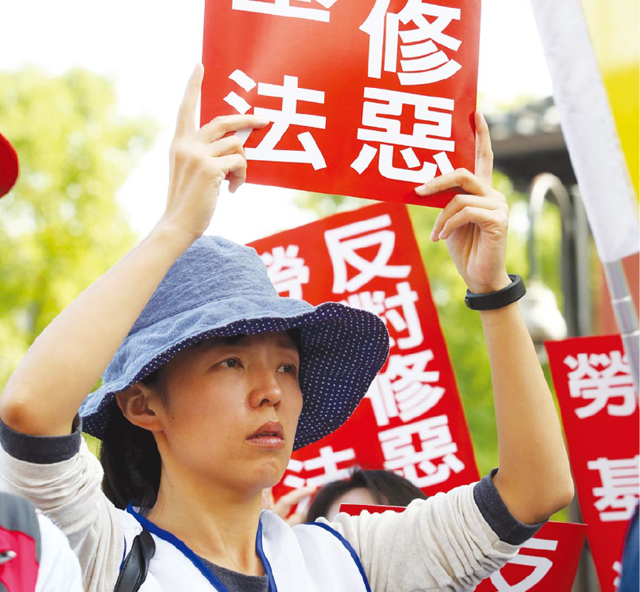
什麼是勞資關係
企業內個別勞工和雇主之間的關係。
廣義而言，就是所有影響勞工個人或團體與雇主之間的關係，
175

Slide 66
什麼是勞資關係
例如：
團體協商制度、
集體勞資爭議處理、
罷工 等爭議行為的法律規範等。
175

Slide 67

什麼是勞動基本權（勞動三權）
由於資方的剝削壓榨，勞工經過長期爭取，最後終於由國家透過立法保障而獲得確立。
175

Slide 68
什麼是勞動基本權（勞動三權）
保障勞工經濟及社會地位所需，所以稱為：
「勞動基本權」
175

Slide 69

什麼是勞動基本權（勞動三權）
團結權
協商權
爭議權
175
是為了強化提升勞工的集體力量，保障生存權及工作權。

Slide 70
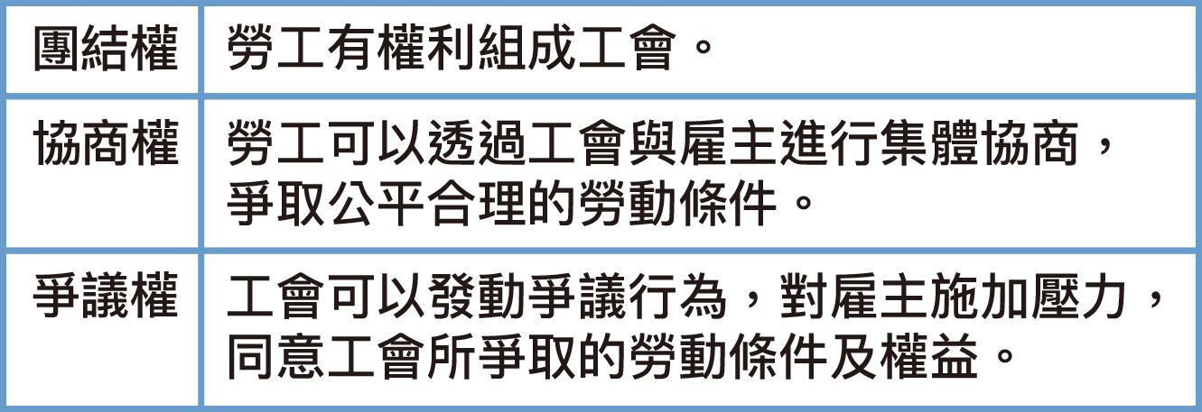
什麼是勞動基本權（勞動三權）
175

Slide 71
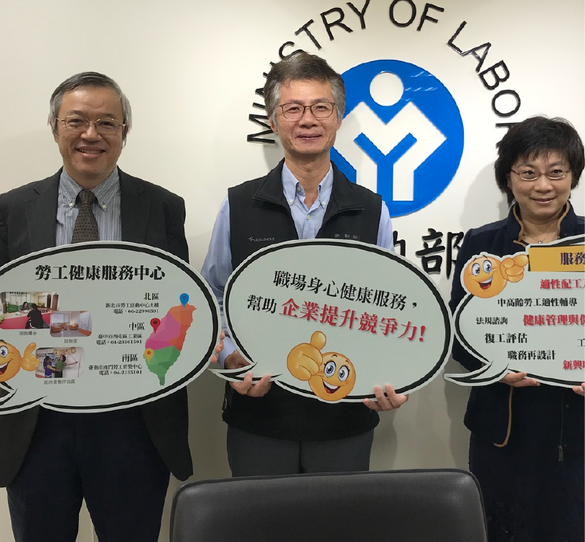
集體勞動關係法制
《工會法》
《團體協約法》
《勞資爭議處理法》
176

Slide 72
集體勞動關係法制
2011 年 5 月 1 日大幅修正實施。
對於集體勞動關係法制的影響深遠，也改變臺灣的勞資關係面貌。
176

Slide 73

什麼是工會
工會的組織類型
企業工會
產業工會
職業工會
176

Slide 74
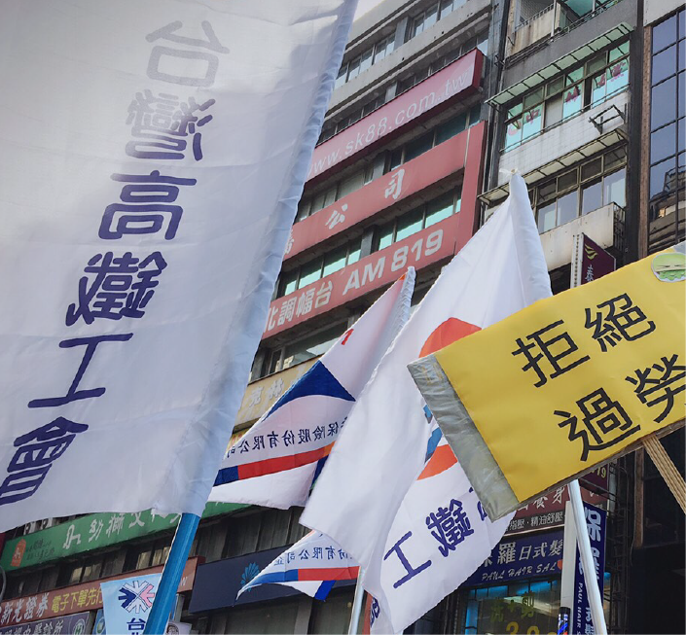
企業工會
同一家公司的勞工所組織之工會，例如：
臺灣高鐵企業工會、
中華電信工會 等
176

Slide 75
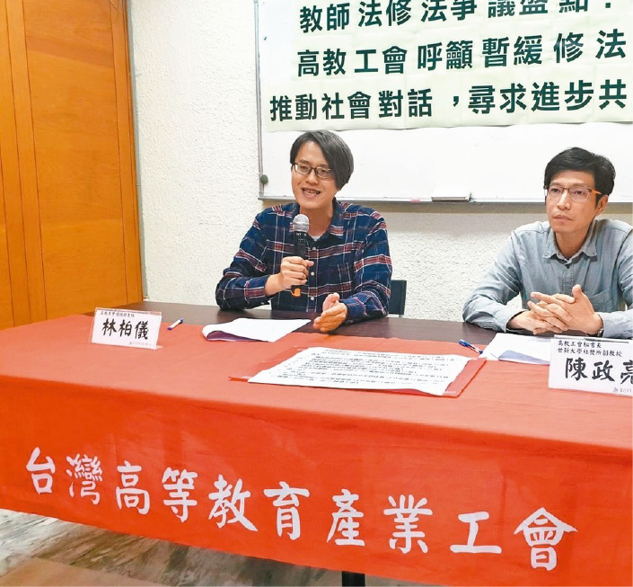
產業工會
結合相關產業內的勞工所組織之工會。
全國傳播媒體產業工會、
臺灣高等教育產業工會等等
176

Slide 76
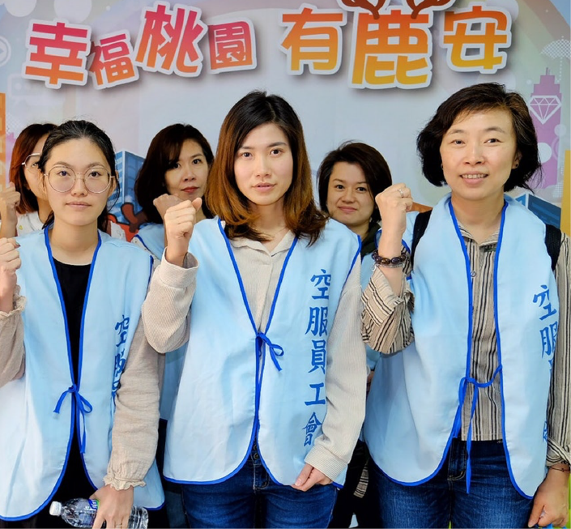
職業工會
結合相關職業技能的勞工所組織之工會。
176
桃園市空服員職業工會：
華航
長榮航空公司
的空服員組成。

Slide 77
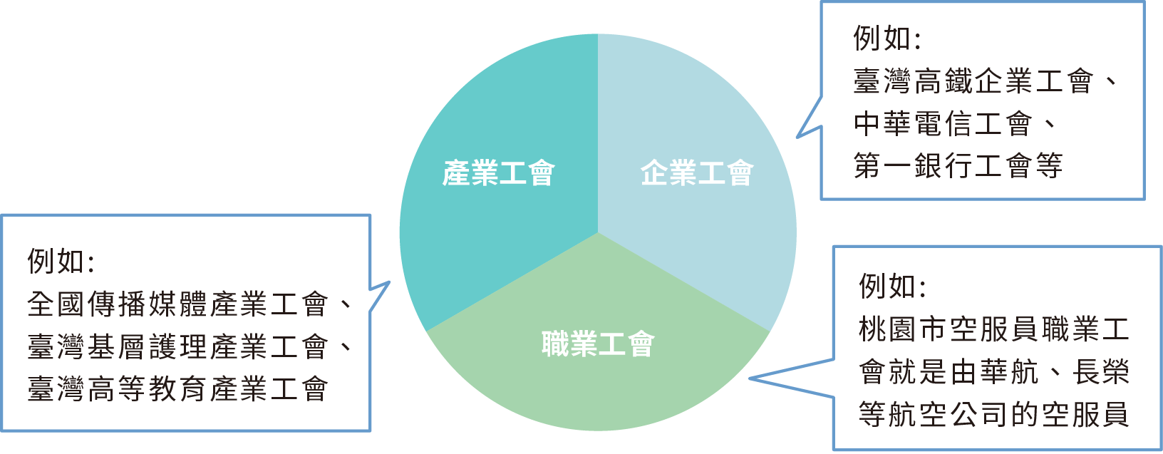
176

Slide 78

什麼是工會
工會的功能
爭取集體勞動條件改善。
透過團體協商，要求雇主簽訂團體協約。
177

Slide 79

什麼是工會
工會的功能
強調勞工參與企業經營決策的權利。
177
例如：
企業內的勞資會議舉辦、
勞工董事推派及參與 等

Slide 80
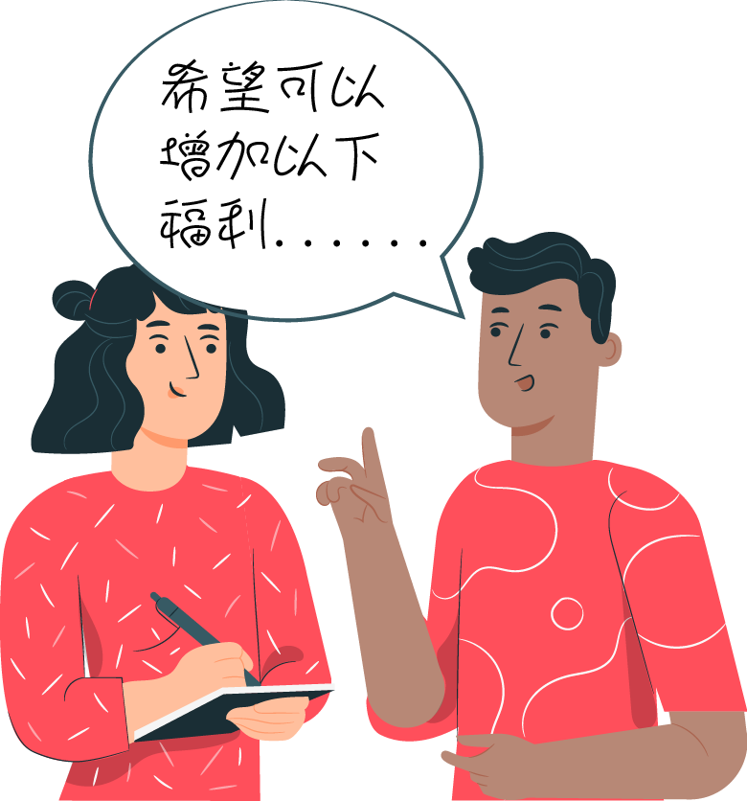
什麼是工會
工會的功能
為會員爭取更多生活福利，以及協助處理勞資爭議。
同工不同酬 台灣郵政產工上街頭 (01ˍ40)
177

Slide 81
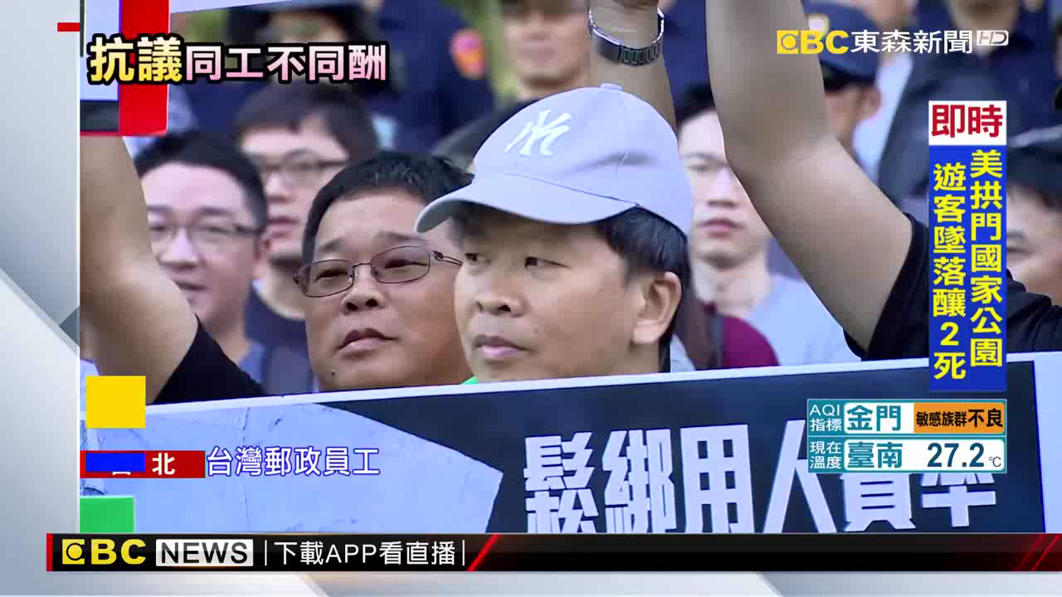
同工不同酬 台灣郵政產工上街頭
YOU
TUBE
01:40

Slide 82
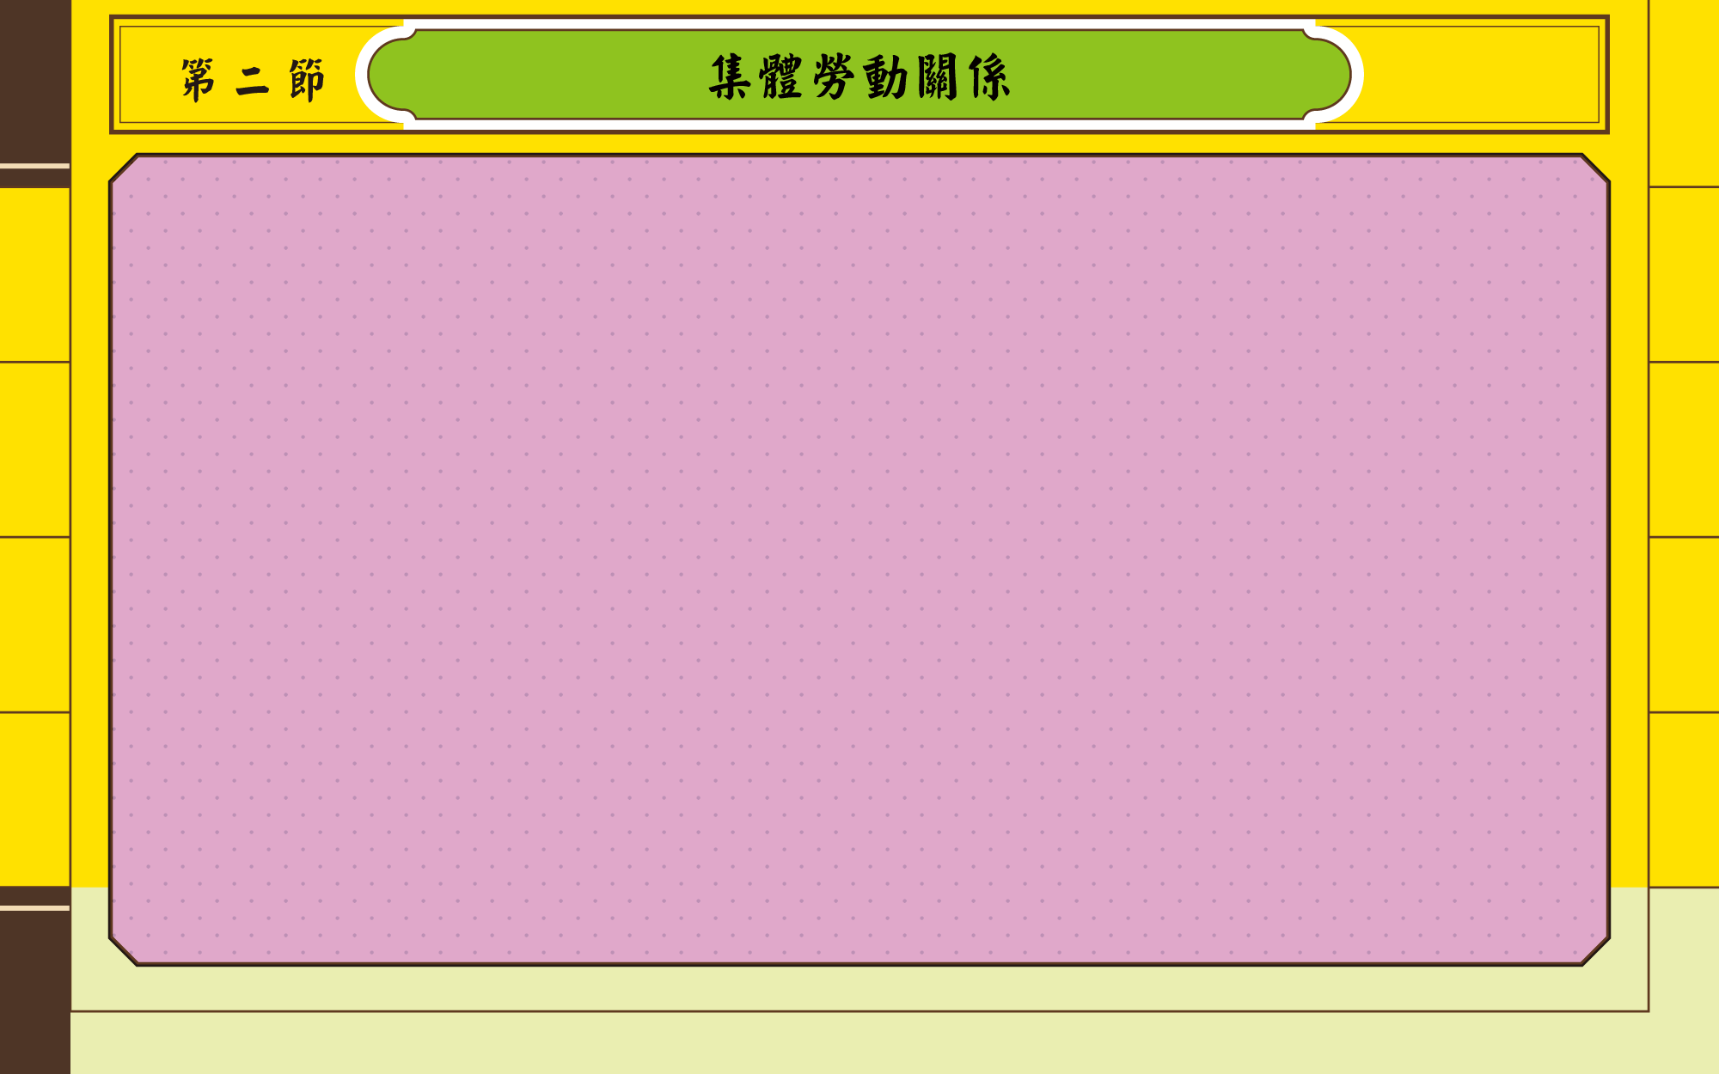
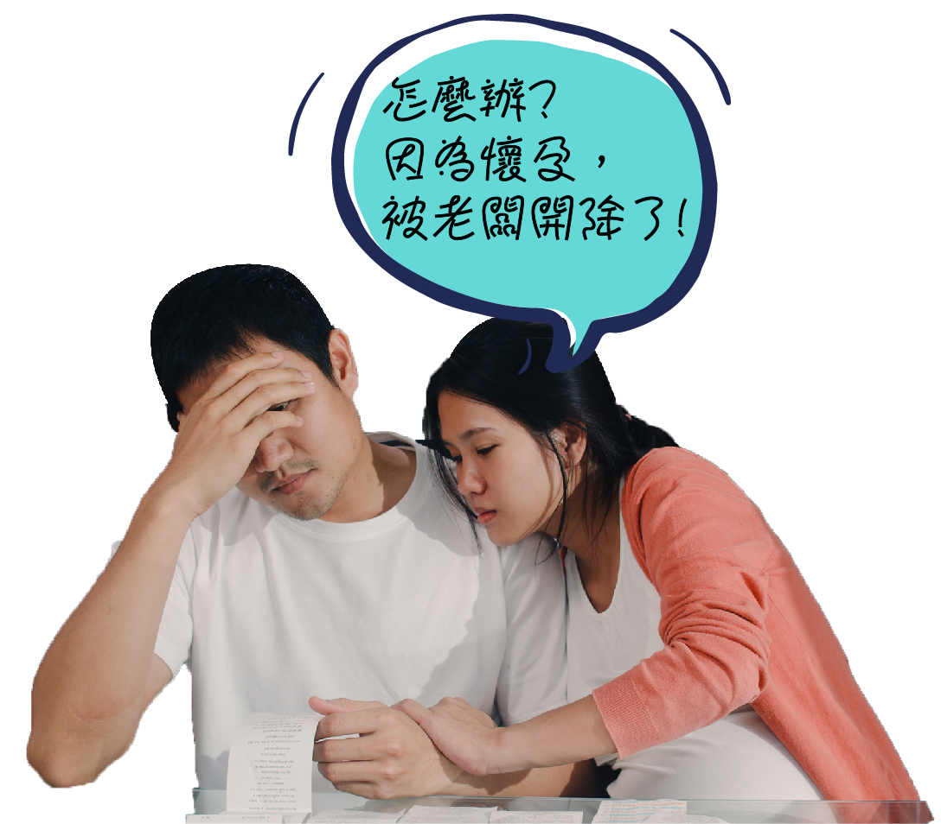
早期有「單身、禁孕條款」的陋規，一旦結婚或懷孕就必須離職。
在工會及女權團體的努力爭取下，終於廢除。
177

Slide 83
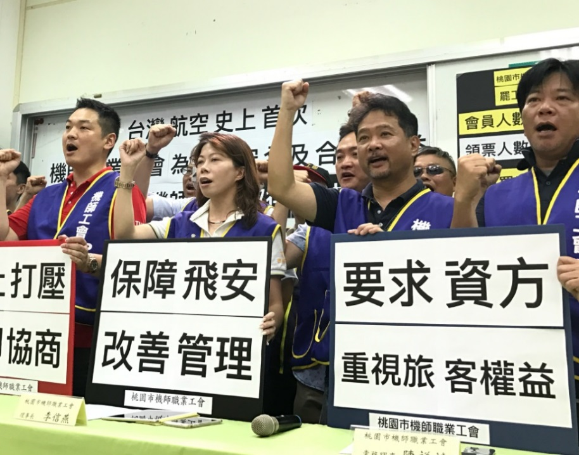
也促成國家立法明文禁止。
因此，這也說明了勞工加入工會的重要性。
177

Slide 84

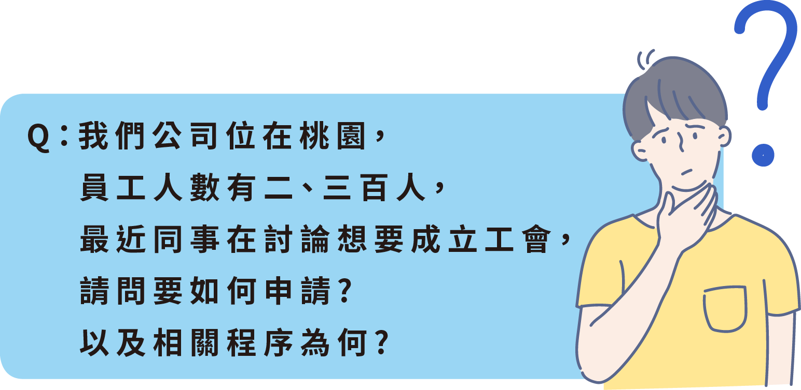
177

Slide 85

177

Slide 86

實施勞資會議的功能
勞資會議至少每三個月舉辦一次。
可對公司未來業務拓展計畫及現階段企業營運概況，交換意見。
178

Slide 87

實施勞資會議的功能
企業的工作規則：
勞動條件變更調整
工廠安全衛生設備的維護及改善 等
178
也是勞資會議常見的討論議題。

Slide 88

178

Slide 89

立法禁止「不當勞動行為」
當雇主支配介入工會活動之行為，或對於勞工、工會幹部有不利之待遇，或雙方有違反誠實信用原則，
178

Slide 90
立法禁止「不當勞動行為」
這類雇主打壓工會、
不與工會誠信協商即是：
「不當勞動行為」
178

Slide 91

工會活動的權利保障
工會是勞工集體發聲、行動的基礎，也是與雇主進行團體協商的主體。
178
很多國家透過立法規範及制度運作。

Slide 92
工會活動的權利保障
不當勞動行為裁決委員會：
由裁決委員會認定是否構成不當勞動行為。
178
若屬實可依法開罰，並限期雇主改正。

Slide 93


源自：
美國
目的：
為凝聚工會團結、保障工會會員權利
179

Slide 94
工會經由協商、罷工所取得的權利，經由團體協約約定後成立，有權利要求非本會會員不得享有。
179

Slide 95
藉此鼓勵勞工加入工會，共同爭取福利。
179

Slide 96


179

Slide 97


團體協商：
是由工會和雇主所進行的協商。
179
協商內容：
雇用及解僱條件、
職業保障、 工資、
職災補償、 休假 等

Slide 98

協商的結果稱為：
團體協約
179
《團體協約法》：
保障「協商權」的重要法律。
勞資雙方均有進行團體協約協商的義務。

Slide 99
如雇主沒有正當理由拒絕協商，或者違反誠信協商規定的話，工會可向勞動部申請：
「裁決」
179

Slide 100

一旦雇主被認定不當勞動行為，就會因此受罰。
工會此時也可依法要求雇主繼續進行談判，答應工會協商訴求。
179

Slide 101

工會也透過團體協商的方式，與雇主簽訂團體協約。
保障員工的勞動權益，也提升勞工加入工會的意願。
179

Slide 102

2019 年 6 月：
長榮航空空服員在工會領導下，要求雇主提高津貼、改善不合理航班等，雙方數度談判，簽訂團體協約。
179

Slide 103


爭議行為：
是勞工行使「爭議權」的重要依據。
罷工就是最強烈的「爭議行為」。
180

Slide 104

罷工：
可能造成公司損失，工會事先做好準備，包括審慎評估勞資雙方實力、社會輿論反應等條件。
180

Slide 105

按照爭議行為的法律程序進行罷工行動。
法律賦予勞工「罷工免責權」，讓勞工不會因為停止提供勞務引發衝突時吃上官司。
180

